Slide 1

第三讲 项目评估

Slide 2
内容提要
项目评估的目的和内容
评估内容
  策略评估
  操作性评估
  计划评估
  技术评估
  风险评估
  社会性评估
  经济评估
相关文档
  可行性报告
  项目建议书

Slide 3
项目的起因
项目是由于下面一些原因产生的：
  市场需要（新性能汽车）
  业务需要（培训中心新课程设计）
  客户需要（客户定制产品）
  技术进步（如计算机技术进步）
  法规需要（污染处理）
  社会需要（政府水处理系统）

Slide 4
项目评估概述
目的与意义
  顶新国际集团：在投资新产品时
    1400万：全国28个城镇居民消费习惯调查
    700 万：委托28个城镇社会科学院进行全国七大区域总体经济投资环境的分析
“什么都不做”永远是一个可考虑的方案

Slide 5
何时评估
显然项目进行前需要评估
项目进行中也要不断进行评估，因为信息越来越多，评估越来越准确
  使我们可以“亡羊补牢”

Slide 6
项目评估的原则
投入与产出相匹配的原则
面向需求的原则
资金时间价值原则
公正性原则
科学性原则
客观性原则

Slide 7
项目评估与可行性区别
承担两项工作的主体不同：一般需要由不同的机构分担
视角和着重点不同：可行性研究注重从企业角度评价项目，项目评估注重于项目的宏观效益
为项目决策服务的任务和目的不同
  可行性研究为复杂的技术经济性论证工作，需规划多种方案
  项目评估一般借助于可行性研究的成果进行系统的审查和核实
可行性研究与项目评估在项目决策过程中的时序和地位也有差别：可行性研究是项目评估的前提，项目评估为决策提供直接的、最终的依据

Slide 8
项目评估的内容
策略评估
操作性评估
计划评估
技术评估
风险评估
社会可行性（法律，合同，政治……）
经济性评估

Slide 9
策略评估的内容
目标：提出的系统对组织目标具有怎样的贡献？例如它是否能够增加市场份额？
IS计划：提出的系统如何与IS计划相适应？它将替换或者与那些系统接口？它与将来开发的系统有何交互关系？
组织结构：新系统对目前的部门和组织结构有何影响？例如一个新的订单处理系统是否与目前的销售与库存控制的功能相重叠？
MIS:系统将在组织的何层次上提供何种信息？它将以何种方式对现存管理信息系统进行补充何提高？
人员：系统将以何种方式影响人力水平何现存雇员的技术？它对组织整个人员开发策略有何影响？
情形：系统将使客户对组织的态度有何变化？是否采用一个自动化的系统将与提供友好的服务相冲突？

Slide 10
策略评估中的模块管理
模块管理（Programme management)
  “模块是一组协调管理的项目，通过将项目组成模块，将获得比单个管理项目更大的效益。”——D. C. Ferns
有效的模块管理需要有一个模块目标，项目必须根据模块目标来选择
在大的组织中，将可能有模块管理的机构，例如模块主管或者模块经理
即使没有专门的组织来管理模块，项目的选择也需要根据组织的整个业务目标来评价

Slide 11
策略评估中的业务管理
业务管理
  选定的项目将成为业务的一部分，项目将对资源产生竞争

Slide 12
操作可行性
确定：
  系统是否能够真正解决问题
  是否系统一旦安装后，有足够的人力资源来运行系统
用户对新系统具有抵触情绪可能使操作不可行

Slide 13
计划评估
估计项目完成所需的时间
评估项目的时间是否足够

Slide 14
技术评估
技术的成熟程度
  实验室技术
  经过中试的技术
  已经工业化应用的技术
市场需求
  显在
  潜在：转化为显在的条件
  竞争态势：与竞争技术相比，所采用技术的优势及缺陷
技术转换成本
支撑体系与条件：原料、销售网络、用户体系、政策
技术发展趋势及所采用技术的发展前景

Slide 15
技术方案选择
要考虑的制约条件
  需求制约：现存的需求结构及需求结构可能的变化
  资源制约：资金、人力资源、自然资源、其它要素
  环境制约：经济技术环境、社会文化环境、自然环境
选择原则
  经济性原则：以最小的投入取得最好的效果
  发展原 则：发展的前景及适应发展的能力
  兼容性原则：与原有经济、技术、环境、社会的兼容性
  相关效果原则：相关的经济、技术、环境、社会效果
选择视角
  技术先进性
  技术适用性

Slide 16
风险分析
风险识别
风险评估
  风险识别
  风险分析
  风险优先级

Slide 17
社会可行性
是否满足所有项目涉及者的利益
是否满足满足法律或合同的要求
  如环境法规

Slide 18
经济分析
开发所需要的成本和系统运行所需要的成本与得到的效益的比较
  识别出项目进行中所需要的所有成本和效益并对其进行聚集
    这些估计必须反映的是新系统本身带来的成本和效益，例如订单处理系统本身它的效益并不是全部的销售额，而是对销售额的增长有贡献
  将成本和效益用通用单元来表达

Slide 19
如何估计经济性
“估计”是一项非常重要的技巧
自底向上估计
  将任务分解成部件
  估计每一个片断
  将这些片断加起来
自顶向下估计
  从管理者对成本额度的期望开始
  确定在成本约束下能够交付的产品
  提供管理者多种选择

Slide 20
成本
成本分为
  开发成本
  安装成本
  运行成本

Slide 21
可能的IT成本
采购成本
  咨询成本
  设备购买或租用成本
  设备安装成本
  场所准备和修改
  资金成本
  管理成本

Slide 22
可能的IT成本
启动成本
  操作系统软件
  安装通信设备
  启动人员
  招聘员工的费用
  对其它部门的影响
  启动活动本身的管理

Slide 23
可能的IT成本
与项目有关的成本
  应用软件
  为了适应本地系统需求而进行的软件修改
  内部开发所需的人员成本和管理成本
  使用系统所需的训练
  数据采集和分析
  文件准备
  管理开发

Slide 24
可能的IT成本
运行成本
  系统维护成本 (hardware, software and facilities)
  场地和设备的租用
  资产贬值
  职员的管理

Slide 25
可能的IT成本
一次性成本
  系统启动
  系统开发
  新的硬件、软件
  用户培训
  场所准备
  数据、系统转换

Slide 26
可能的IT成本
重复成本
  应用软件的维护
  数据存储费用的递增
  通信成本的递增
  新的软件和硬件租金
  供应商和其它花费

Slide 27
经济分析
效益
  直接效益
  可见的间接效益
  不可见的效益

Slide 28
可见效益
成本下降和避免
减少错误
柔性增加
执行活动的速度增加
改善计划和控制
开拓新市场和增加销售机会

Slide 29
不可见效益
竞争的必要性
更及时的信息
改善的组织计划organizational planning
增加组织柔性organizational flexibility
提升组织学习和理解organizational learning and understanding
获取新的、更好的、更多的信息
可以调查更多的方案 alternatives
通过改进的工作过程从而改善雇员的士气

Slide 30
练习
Brightmouth学院考虑替换原来的工资系统，代之以第三方运行的，通过定制商品化软件的系统，列出成本效益，并对每一项解释如何度量

Slide 31
答案
开发成本：
  软件购买——软件价格再加上选择和购买成本
  项目小组雇佣成本
安装成本
  训练成本：包括训练费用和由于训练占用时间导致的损失
  职员招收费用
  计算机硬件和其它设备
  食宿费用
  系统支持费用（如购买磁盘等）

Slide 32
答案
运行成本
  运行人员
  文具费用
  维护和备用费用
  空调，电力等费用

Slide 33
答案
直接效益：
  节省原来支付给本地政府的钱
  后支付——通过在月份中晚期支付钱增加了利息收入
间接效益：提高了准确性——假定目前系统的问题不会在下一系统中出现
不可见的效益：改善的管理信息——改善了决策

Slide 34
经济性评估
是否任何一个项目利益大于成本就可以去实施呢？
未必，因为
  可能有更好的项目
  可能你的资金不够
所以它只是一个待选项目

Slide 35
资金流预测
资金流预测
收益
花费

Slide 36
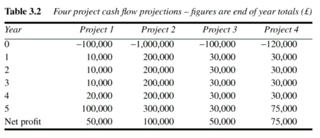
资金流预测
成本效益分析技术
  在考虑成本效益时，必须考虑时间因素和投资规模问题
  将上表项目排序

Slide 37
经济分析
净收益（Net Profit):项目的净收益是在项目生命周期内总的收入与总的成本的差。
  没有考虑时间因素
回收期限（Payback Period）：将初始投资收回的期限
  简单，对小的估计错误不敏感
  忽略了整个项目的盈利空间
请将项目按回收期限排序

Slide 38
Project 1: 5
Project 2: 5
Project 3: 4
Project 4: 4
如果我们的预测是以月为单位的，那么项目3显然时间更短

Slide 39
经济分析
投资回报(Return on investment):也被称为回报率(accounting rate of return)(ARR)
  ROI=（平均年收益/总投资）×100
  例如项目1：
    净收益：50，000
    ROI=10,000/100,000*100=10%
缺点：
  没有考虑时间因素
  该回报率易与银行利率混淆
请计算其余三个项目的投资回报率

Slide 40
Project 1: 10%
Project 2: 2%
Project 3: 10%
Project 4: 12.5%

Slide 41
经济分析
净现值(Net Present Value)
  考虑了时间因素
  对将来的收益打一个折扣
  “拿在手里的钱才是真正的钱”
  如果假定年折扣率为10％，那么明年的100元等于现在手中的91元，后年的100元等于现在的83元
  目前值＝t年的值/(1+r)^{t}

Slide 42
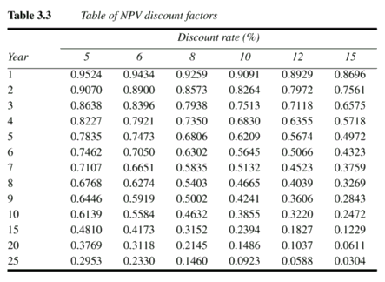
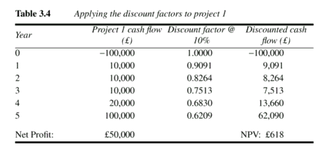
例子
请计算其它项目的净现值

Slide 43
项目 2： －179.770
项目 3： 13.721
项目 4： 21.662

Slide 44
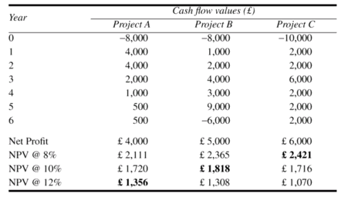
经济分析
NPV的问题
  折扣率难以给定
  难以与现行的利率比较，同时，软件具有更高的风险，如何反映也是一个问题

Slide 45
经济分析
为了提供一个可以与现有比率进行比较的方法，可以采用内部回报率的方法（internal rate of return的方法)
内部回报率就是使NPV为0的折扣率

Slide 46
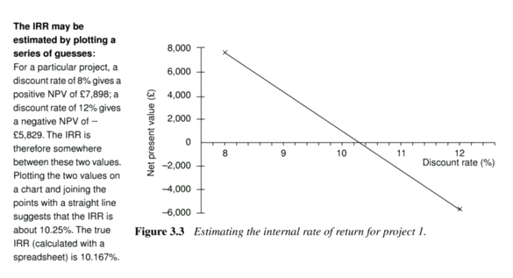
经济分析
IRR的计算方法：两点法
设定一系列折扣率，计算净现值，然后画出若干点，然后画直线，与横坐标相交的位置就是内部回报率

Slide 47
综合评估
我们的目的是最后确定是否实施该项目
因此我们要将这些评估加以综合考虑
如何综合考虑？

Slide 48
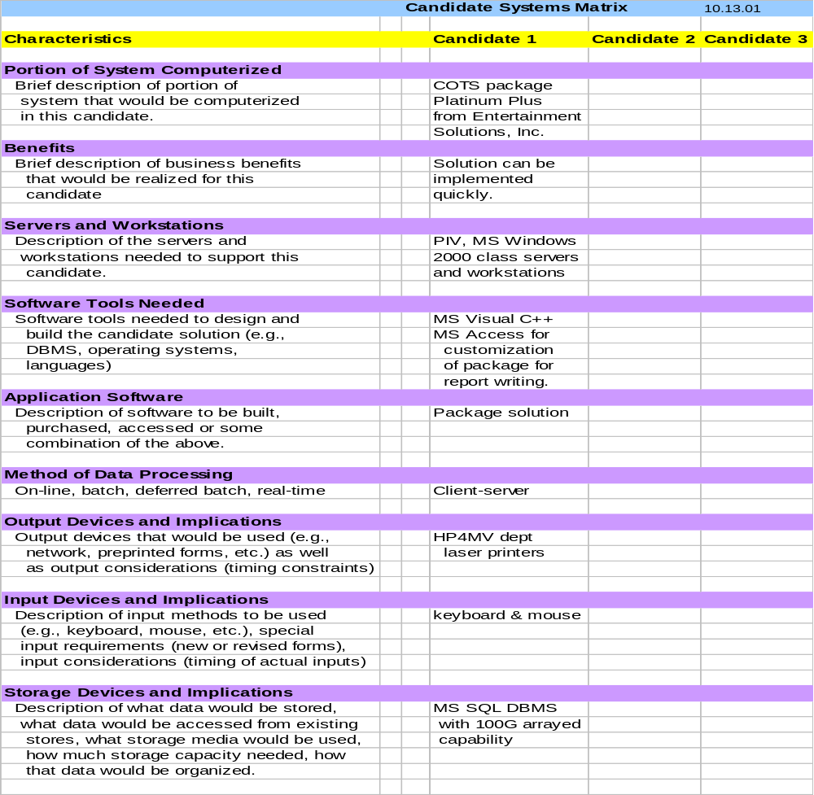
Candidate Systems Matrix

Slide 49
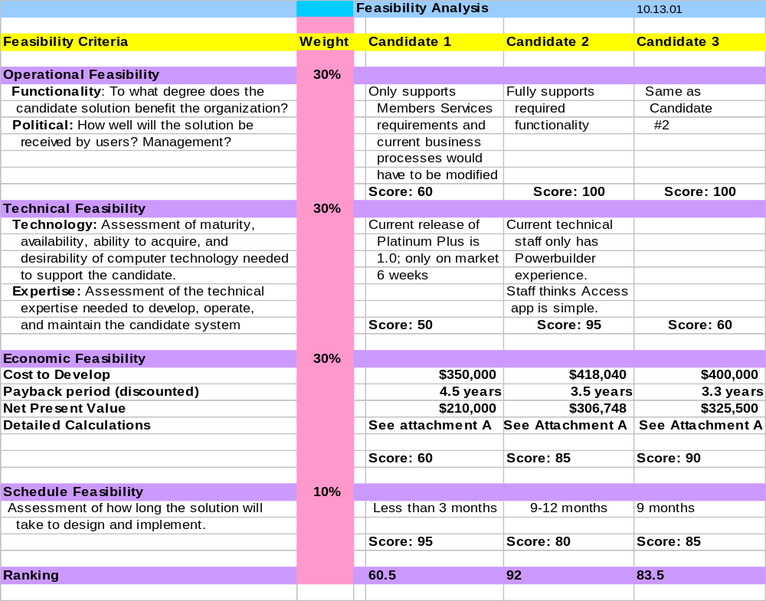

Slide 50

可行性分析报告
可行性分析报告的格式

Slide 51
项目建议书
起源：组织内部认识到需要利用信息技术
  改进目前的业务运行
  改进目前的信息系统
  开发新的产品
目的：
  使管理层能够作出项目决策

Slide 52
决策方法：头脑风暴法
头脑风暴法是目前流行的决策方法
但是，很多书给出了太复杂的细节和各种流程
原理：召集一组人，让他们不加评价和批评地提出尽可能多的想法，随后才对它们进行评估，筛选出比较合理的想法。
注意点：无论人们说出什么想法，都不会收到批评

Slide 53
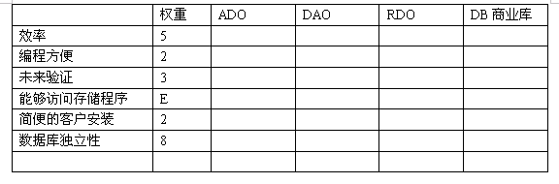
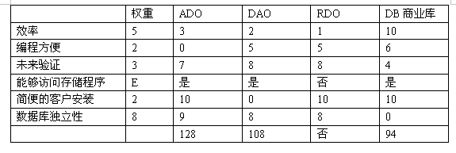
决策方法：决策矩阵
必须

